Slide 1
Шишкова Елена Ивановна ГБОУ СОШ «Школа здоровья»№ 1115 г.Москвы
Вероятности событий

Slide 2
Cодержание
1
Повторение.
Формирование новых умений и навыков.
2
Практическая работа.
3
3
4
Физкультминутка.
Выполнение упражнений по теме.
5
Постановка домашнего задания.
6
Подведение итогов.
7

Slide 3
Вероятностью Р наступления случайного события А называется отношение m к n, где n – это число всех возможных исходов эксперимента, а m – это число всех благоприятных исходов.

Slide 4
Вероятность – это число от 0 до 1. Вероятность равна 0, если событие невозможное. Вероятность равна 1, если событие достоверное.

Slide 5
№1. Решите задачу.
На книжной полке стоят 20 книг, из них 3 справочника. Какова вероятность , что случайно взятая с полки книга не окажется справочником?

Slide 6
№1.
Общее число равновозможных исходов- 20,
число благоприятных исходов- 20-3=17.
Вероятность =
Ответ: 0,85

Slide 7
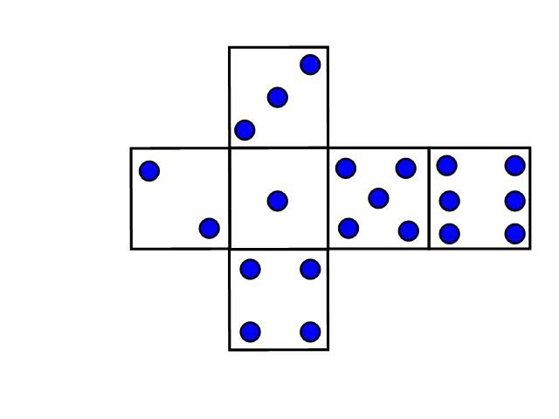

Slide 8
Таблица элементарных событий
1; 1 | 2; 1 | 3; 1 | 4; 1 | 5; 1 | 6; 1
1; 2 | 2; 2 | 3; 2 | 4; 2 | 5; 2 | 6; 2
1; 3 | 2; 3 | 3; 3 | 4; 3 | 5; 3 | 6; 3
1; 4 | 2; 4 | 3; 4 | 4; 4 | 5; 4 | 6; 4
1; 5 | 2; 5 | 3; 5 | 4; 5 | 5; 5 | 6; 5
1; 6 | 2; 6 | 3; 6 | 4; 6 | 5; 6 | 6; 6

Slide 9
№2. Заполните таблицу.
Событие | Число благоприят-ных исходов | Общее число исходов | Вероятность
А:« выпало число 4»
В: « выпало число 5»
С: « выпало число меньше 3»
Д: « выпало число 8»
Е: « выпало нечетное число меньше 3»

Slide 10
Практическая работа
1.Возьмите из конверта листок с заданиями.
2.В таблице покажите штриховкой события, благоприятствующие событиям:

Slide 11
Задание 1.«Выпало одинаковое число очков»
1; 1 | 2; 1 | 3; 1 | 4; 1 | 5; 1 | 6; 1
1; 2 | 2; 2 | 3; 2 | 4; 2 | 5; 2 | 6; 2
1; 3 | 2; 3 | 3; 3 | 4; 3 | 5; 3 | 6; 3
1; 4 | 2; 4 | 3; 4 | 4; 4 | 5; 4 | 6; 4
1; 5 | 2; 5 | 3; 5 | 4; 5 | 5; 5 | 6; 5
1; 6 | 2; 6 | 3; 6 | 4; 6 | 5; 6 | 6; 6

Slide 12
Задание 1.«Выпало одинаковое число очков»
1; 1 | 2; 1 | 3; 1 | 4; 1 | 5; 1 | 6; 1
1; 2 | 2; 2 | 3; 2 | 4; 2 | 5; 2 | 6; 2
1; 3 | 2; 3 | 3; 3 | 4; 3 | 5; 3 | 6; 3
1; 4 | 2; 4 | 3; 4 | 4; 4 | 5; 4 | 6; 4
1; 5 | 2; 5 | 3; 5 | 4; 5 | 5; 5 | 6; 5
1; 6 | 2; 6 | 3; 6 | 4; 6 | 5; 6 | 6; 6

Slide 13
Задание 2. « Сумма очков равна 7»
1; 1 | 2; 1 | 3; 1 | 4; 1 | 5; 1 | 6; 1
1; 2 | 2; 2 | 3; 2 | 4; 2 | 5; 2 | 6; 2
1; 3 | 2; 3 | 3; 3 | 4; 3 | 5; 3 | 6; 3
1; 4 | 2; 4 | 3; 4 | 4; 4 | 5; 4 | 6; 4
1; 5 | 2; 5 | 3; 5 | 4; 5 | 5; 5 | 6; 5
1; 6 | 2; 6 | 3; 6 | 4; 6 | 5; 6 | 6; 6

Slide 14
Задание 2. « Сумма очков равна 7»
1; 1 | 2; 1 | 3; 1 | 4; 1 | 5; 1 | 6; 1
1; 2 | 2; 2 | 3; 2 | 4; 2 | 5; 2 | 6; 2
1; 3 | 2; 3 | 3; 3 | 4; 3 | 5; 3 | 6; 3
1; 4 | 2; 4 | 3; 4 | 4; 4 | 5; 4 | 6; 4
1; 5 | 2; 5 | 3; 5 | 4; 5 | 5; 5 | 6; 5
1; 6 | 2; 6 | 3; 6 | 4; 6 | 5; 6 | 6; 6

Slide 15
Задание 3. « Сумма очков не менее 7»
1; 1 | 2; 1 | 3; 1 | 4; 1 | 5; 1 | 6; 1
1; 2 | 2; 2 | 3; 2 | 4; 2 | 5; 2 | 6; 2
1; 3 | 2; 3 | 3; 3 | 4; 3 | 5; 3 | 6; 3
1; 4 | 2; 4 | 3; 4 | 4; 4 | 5; 4 | 6; 4
1; 5 | 2; 5 | 3; 5 | 4; 5 | 5; 5 | 6; 5
1; 6 | 2; 6 | 3; 6 | 4; 6 | 5; 6 | 6; 6

Slide 16
Задание 3. « Сумма очков не менее 7»
1; 1 | 2; 1 | 3; 1 | 4; 1 | 5; 1 | 6; 1
1; 2 | 2; 2 | 3; 2 | 4; 2 | 5; 2 | 6; 2
1; 3 | 2; 3 | 3; 3 | 4; 3 | 5; 3 | 6; 3
1; 4 | 2; 4 | 3; 4 | 4; 4 | 5; 4 | 6; 4
1; 5 | 2; 5 | 3; 5 | 4; 5 | 5; 5 | 6; 5
1; 6 | 2; 6 | 3; 6 | 4; 6 | 5; 6 | 6; 6

Slide 17
№4.
Первая кость
1 2 3 4 5 6
в 1
т 2
о 3
р 4
а 5
я 6
Саша и Влад играют в кости. Каждый бросает кость два раза. Выигрывает тот, у кого выпавшая сумма очков больше. Если суммы очков равны, игра оканчивается вничью. Первым бросал кости Саша, и у него выпало 5 очков и 3 очка. Теперь бросает кости Влад.
а) В таблице элементарных событий укажите (штриховкой) элементарные события, благоприятствующие событию «Выиграет Влад».
б) Найдите вероятность события «Влад выиграет».

Slide 18
Физкультминутка.
Если событие достоверное - мы все дружно хлопаем,
Если событие невозможное - мы все вместе топаем,
Если событие случайное - покачаем головой
/вправо-влево/

Slide 19
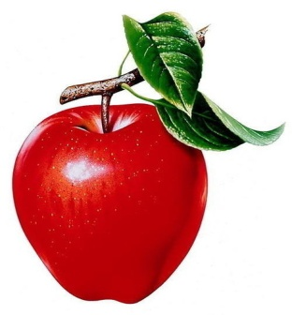
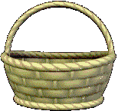
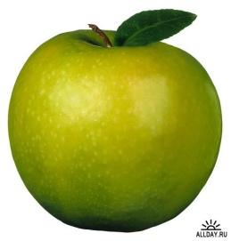
Из корзины вытащили 2 красных и 1 зеленое
Из корзины вытащили 3 красных яблока
Из корзины вытащили красное яблоко
Из корзины вытащили зеленое яблоко
В корзине 3 яблока (2 красных, 1 зеленое)

Slide 20
№5.
Правильную игральную кость бросают два раза. Какое событие более вероятно:
А: «Оба раза выпало 5 очков»;
В: «В первый раз выпала 2 очка, во второй 5 очков» ;
С: «Один раз выпало 2 очка, один раз 5 очков»?

Slide 21
Решение:
событие А: общее число исходов-36, число благоприятствующих исходов- 1 (5;5)
Р = 1/36.
событие В: общее число исходов-36, число благоприятствующих исходов- 1 (2;5)
Р = 1/36.
событие С: общее число исходов-36, число благоприятствующих исходов- 2 (2;5 и 5;2)
Р = 2/36=1/18.
Ответ: событие С.

Slide 22
Домашнее задание
(посмотри в конверте) :
1.Вырезать развертку, склеить кубики. Принести на следующий урок.
2.Выполнить 25 бросков. Результаты записать в таблицу .
3.Решите задачу.

Slide 23
Итог урока: что нового узнали на уроке?

Slide 24
Прошу поднять карточку
зеленого цвета, если вам все было понятно,
желтую, если были недочеты,
красную, если практически все было непонятно!

Slide 25
Ура! ! ! Мне всё понятно!
Есть моменты над которыми
мне надо поработать!
Были неудачи,
но я все преодолею!

Slide 26
Источники:
1.Тюрин Ю.Н., Макаров А.А., Высоцкий И.Р., Ященко И.В. 2008. Теория вероятностей и статистика.
2.Картинки с сайта:
Рожица- http://www.livegif.ru/archive/the_best/11_6.html
Сова-http://www.allforchildren.ru/pictures/school/school10-01.gif
Школа- http://www.allforchildren.ru/pictures/school/school19-04.gif

